Slide 1
软件测试实用教程 ——方法与实践
PartII I软件测试应用

Slide 2
第10章 测试过程管理（补充）
内容提要
了解常见的软件开发模型
理解瀑布模型的内涵及优缺点

Slide 3
第10章 测试过程管理（补充）
本章重点
软件开发模型概述
开发模型分析

Slide 4

软件开发模型概述
什么是模型？
模型是所研究的系统、过程、事物或概念的一种表达形式，也可指根据实验、图样放大或缩小而制作的样品，一般用于展览或实验或铸造机器零件等用的模子。
什么是开发模型？
软件开发模型是软件开发的全部过程、活动、任务和管理的结构框架。它给出了软件开发活动各阶段之间的关系。

Slide 5
软件开发模型常见类型
开发模型的常见类型？
边做边改模型
快速原型模型
瀑布模型
RAD模型
原型实现模型
增量模型
WINWIN模型
演化模型
基于构件的开发模型
喷泉模型
智能模型
并发开发模型
XP模型

Slide 6
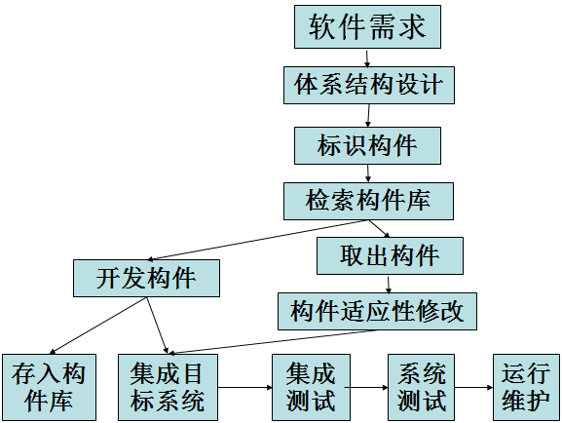
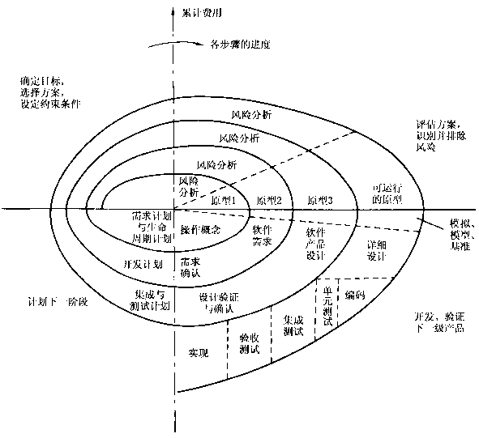
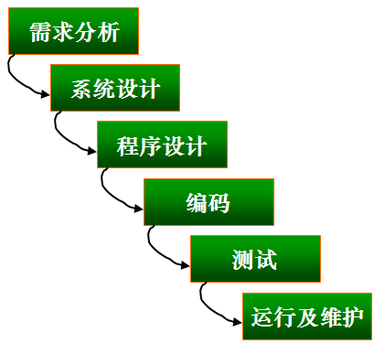
软件开发模型常见类型（续）
以软件需求完全确定为前提的第1代软件过程模型。
在开始阶段只能提供基本需求的渐进式开发模型。
以体系结构为基础的基于构件组装的开发模型。

Slide 7
软件开发模型
软件开发模型：从构思到公开发行软件产品的过程。
常见的软件开发模型：
大棒开发法
边写边改法
瀑布模型
快速原型法
螺旋式开发

Slide 8

开发模型---大棒开发法
大棒开发法
优点：思路简单， 通常可能是开发者的“突发奇想”
缺点：开发过程是非工程化的，随意性大，结果不可预知
测试：开发任务完成后，修复较困难

Slide 9
开发模型---边写边改法
边写边改法
优点：简单考虑到了软件的需求，产品周期短
缺点：没有计划和文档的编制
测试工作： 由于新的版本不断产生，测试工作长期循环
产品说明书

最终产品
代码编制、测试、修复

Slide 10
开发模型---快速原型法
快速原型法
根据客户需求在较短的时间内解决用户最迫切解决的问题，完成可演示的产品。这个产品只实现最重要功能，在得到用户的更加明确的需求之后，原型将丢弃。
需求分析
原型开发
原型评价
最终设计
用户反馈
系统实现

Slide 11

开发模型---瀑布模型分析
由来
模样
应用
定义&特点
优缺点

Slide 12
瀑布模型分析——由来
需求分析
（需求说明书）
1970
系统设计
（系统设计书）
80年代早期
程序设计
（程序设计书）
编码
（程序清单）
测试
（测试报告）
温斯顿•罗伊斯
（Winston Royce）
运行及维护
（维护报告，
改进的系统）

Slide 13
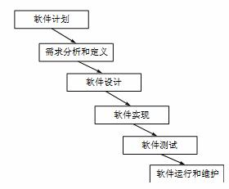
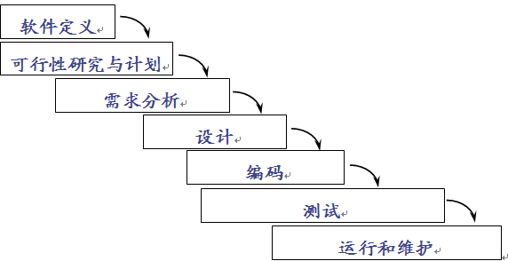
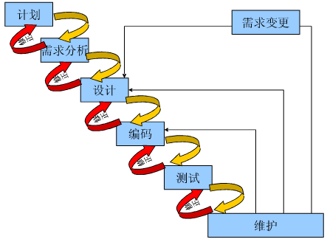
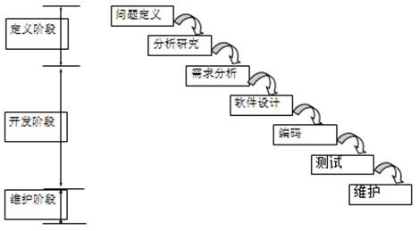
瀑布模型分析（续）——模型实例

Slide 14
瀑布模型分析（续）——定义及特点
瀑布模型
如同瀑布流水，逐级下落。——样式
将软件生存周期各活动规定为依线性顺序联接的若干阶段的模型。
包括需求分析、概要设计、详细设计、编码、测试和维护等阶段。

Slide 15
瀑布模型分析（续）——优点
易理解
阶段性
强调需求分析
明确测试阶段
提供了一套模板（文档驱动）

Slide 16
瀑布模型分析（续）——缺点
线性严格——成果晚出——风险
阶段固定——反复&迭代——灵活性
单次需求——需求变更——适应性
测试滞后——缺陷晚查——代价

Slide 17

瀑布模型分析（续）——实际应用
适用场合
功能、性能明确完整
需求固定，无重大变动
操作系统
数据库管理系统

Slide 18
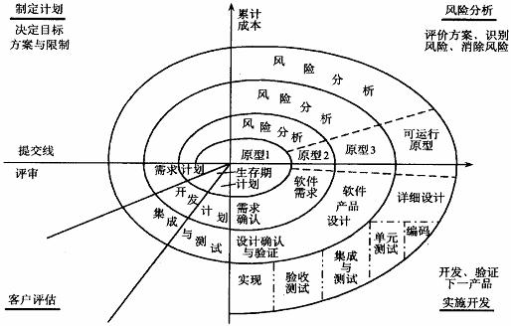
开发模型---螺旋模型法(续)

Slide 19
开发模型---螺旋模型法(续)
螺旋模型法
每一螺旋（开发阶段）包括5个步骤：
优点：严格的全过程风险管理；强调各开发阶段的质量；提供机会评估项目是否有价值继续下去。(发现问题早)
确定下阶段方法
计划下一阶段
本阶段的开发和测试
评估方案，解决风险
确定目标，选择方案

Slide 20
敏捷开发(Agile development)
以人为核心、迭代、循序渐进的开发方法
包括：Scrum，Crystal Clear,特征驱动软件开发（Feature Driven Development），自适应软件开发
(Adaptive Software Development)，极限编程(eXtreme Programming)
敏捷宣言
人和交互重于过程和工具
可以工作的软件重于求全责备的文档
客户合作重于合同谈判
随时应对变化重于循规蹈矩
核心价值观：沟通，简单，反馈，勇气，尊重

Slide 21
谢 谢

Slide 22
第10章 测试过程管理
本章重点
软件测试过程模型
测试用例管理
软件缺陷管理
测试团队管理

Slide 23
10.1 软件测试过程模型
V模型
是最具有代表意义的测试模型。
是瀑布模型的变种，反映了测试活动与系统分析和设计的关系

Slide 24
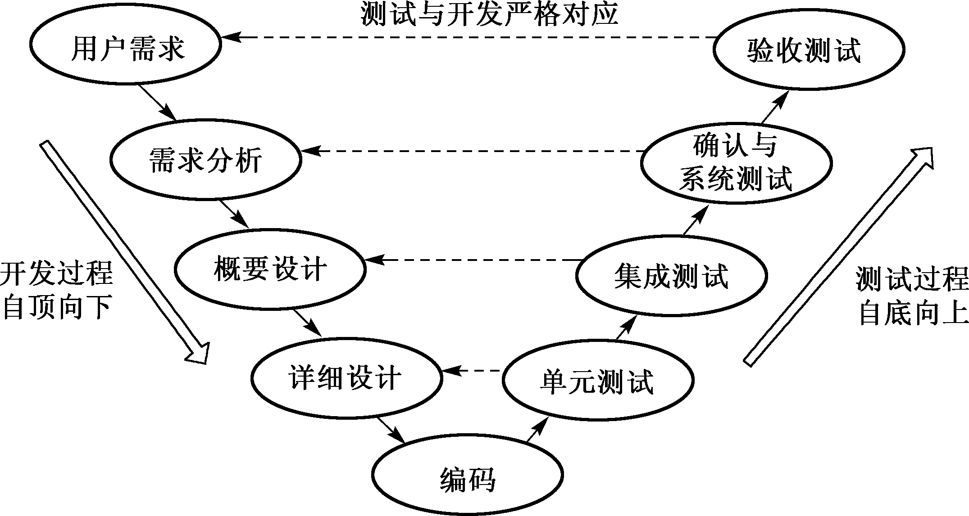
10.1 软件测试过程模型

Slide 25
10.1 软件测试过程模型
V模型策略
动态测试行为应与开发行为对应，每个测试阶段的基础是对应开发阶段的提交物，并通过低层测试确保源代码正确，通过高层测试保证整个系统满足用户需求

Slide 26
10.1 软件测试过程模型
V模型局限性
测试滞后
测试与开发文档难以一一对应
缺少静态测试

Slide 27
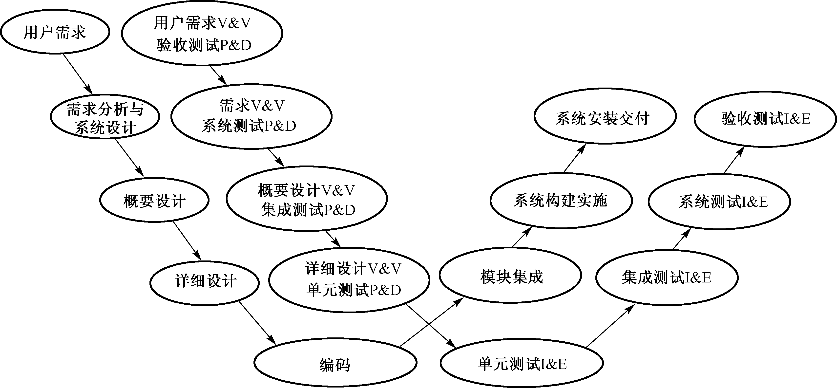
10.1 软件测试过程模型
W模型

Slide 28
10.1 软件测试过程模型
W模型策略
静态测试和动态测试行为伴随整个开发阶段，并与开发行为对应，有助于早期发现缺陷、了解项目难度、评估测试风险，并加快项目进度，降低项目成本

Slide 29
10.1 软件测试过程模型
W模型局限性
将软件开发看成需求分析、设计和编码等一系列串行的活动
开发、测试之间保持着线性的前后关系，无法支持迭代的开发模型，无法支持变更调整
未体现测试流程的完整性

Slide 30
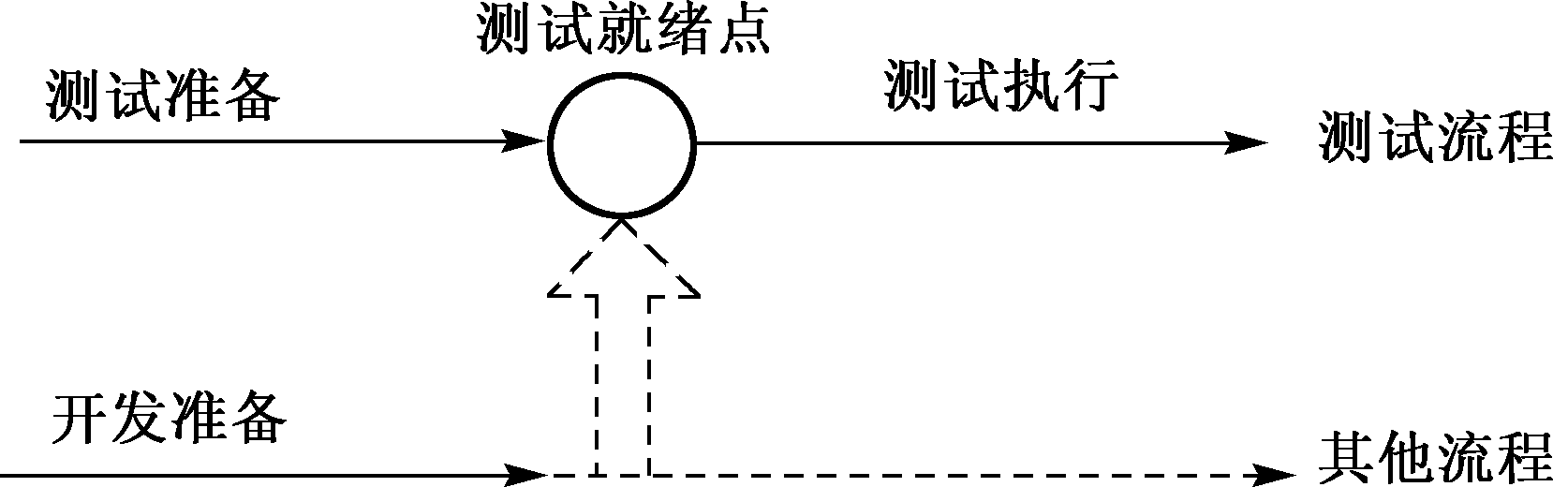
10.1 软件测试过程模型
H模型

Slide 31
10.1 软件测试过程模型
H模型揭示了：
软件测试不仅仅指测试的执行，还包括很多其他的活动
软件测试是一个独立的流程，贯穿产品整个生命周期，与其他流程并发执行
软件测试要尽早准备、尽早执行
软件测试根据被测对象的不同分层次进行。不同层次的测活动可以按照某个次序先后进行的，但也可能是反复的。

Slide 32
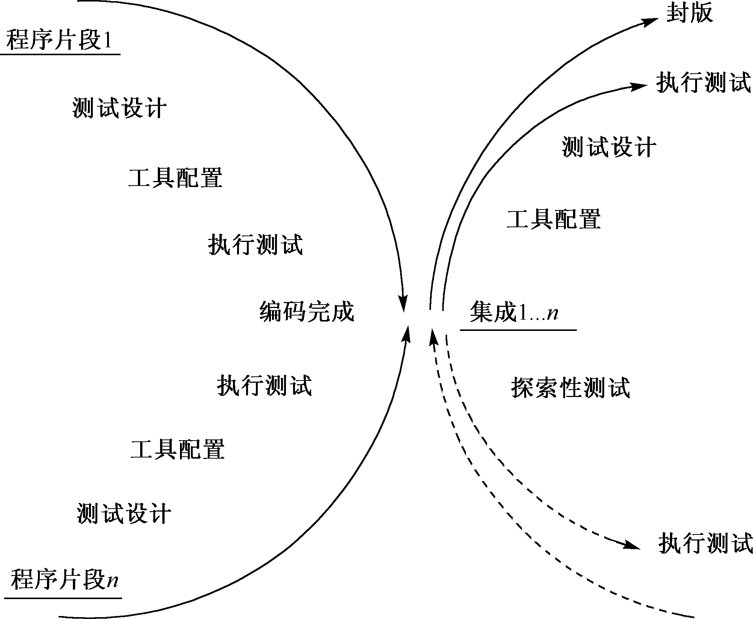
10.1 软件测试过程模型
X模型

Slide 33
10.1 软件测试过程模型
X模型
清晰地体现了单元测试→集成测试→系统测试的过程，该模型还能处理开发中包括交接、频繁重复的集成等工作，更加贴合实际的项目开发流程

Slide 34
10.1 软件测试过程模型
综合策略
宏观上以W模型为基本框架，将软件开发和测试作为两个并行的过程，测试伴随整个开发过程
微观上对每个测试阶段则以H模型为指导，进行独立测试，即只要满足测试执行条件就可以进行独立的测试，并反复迭代测试，直至达到预定目标

Slide 35
10.1 软件测试过程模型
综合策略
当项目小组的开发过程中存在诸多不确定因素时(如需求的变更、对缺陷的修复等)，则可利用X模型，针对每个相对独立的系统组成部分，进行相互分离的编码和测试，经多次交接后集成为最终的版本
对于软件企业而言，则应以软件测试成熟度模型(TMM)为指导，努力建立规范的软件测试过程。

Slide 36
第10章 测试过程管理
本章重点
测试用例管理
软件缺陷管理
测试团队管理

Slide 37
10.2 测试用例的管理
测试用例报告的撰写(1)
项目/软件
程序版本
编制人
编制时间
功能模块
功能特性
测试需求

Slide 38
10.2 测试用例的管理
测试用例报告的撰写(2)
测试包
优先级
预置条件
初始化和清除环境
测试环境
参考文档

Slide 39
10.2 测试用例的管理
测试用例报告的撰写(3)
用例序号(ID)
输入条件
操作步骤
预期输出
测试结果=实际输出

Slide 40
10.2 测试用例的管理
测试结果
通过(Pass)
失败(Fail)
警告(Warn)
阻塞(Block)
跳过(Skip)

Slide 41
10.2 测试用例的管理
测试用例的组织和跟踪
整理模块需求
撰写测试计划
设计测试思路
编写测试用例
评审测试用例
修改更新测试用例
执行测试用例
分析评估测试用例质量

Slide 42
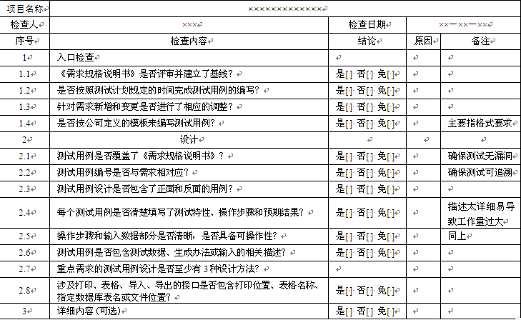
10.2 测试用例的管理
测试用例评审检查单（部分）

Slide 43
10.2 测试用例的管理
测试用例修改更新策略
若新版本特性无变化，只是出现缺陷被用户发现的情况，此时可以修改测试用例，并给出变更记录。且当前修改的测试用例，对目前和以前的版本都有效
若新版本中原有的功能取消，此时仅需在新版本上将对应测试用例设置为无效即可

Slide 44
10.2 测试用例的管理
测试用例修改更新策略（续）
若新版本中原有的产品特性发生变化，但属于功能增强，则原有测试用例仅对原版本有效，此时不能修改测试用例，只能增加新的测试用例，新增测试用例仅对当前版本有效
若新版本中原有产品特性发生变化，且属于完全新增的特性，则需针对新增的特性补充新的测试用例，此时，原有测试用例对原版本和当前版本都有效，新增测试用例仅对当前版本有效

Slide 45
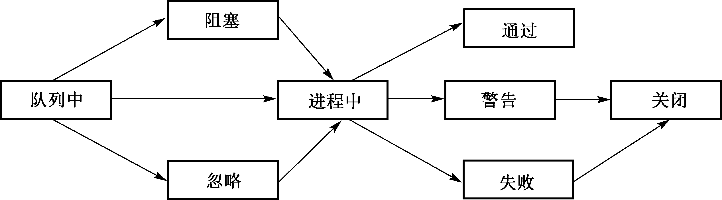
10.2 测试用例的管理
典型测试用例生命周期
Notes:
这一页不知道是什么意思？这个图需要讲解。

Slide 46
10.3 软件缺陷的管理
软件缺陷的定义
软件未达到需求规格说明书中指明的功能。
软件出现了需求规格说明书中指明不会出现的错。
软件功能超出需求规格说明书中指明的范围。
软件未达到需求规格说明书中虽未指出但应达到的目标。
软件测试员认为软件难以理解、不易使用、运行速度缓慢，或者最终用户认为不好。

Slide 47
10.3 软件缺陷的管理
缺陷的产生
技术问题
算法错误，语法错误，计算和精度问题，接口参数传递不匹配
团队工作
误解、沟通不充分
软件本身
文档错误、用户使用场合
时间上不协调或不一致性所带来的问题
系统的自我恢复或数据的异地备份、灾难性恢复等问题
Notes:
P27

Slide 48
10.3 软件缺陷的管理
思考：为什么需求阶段缺陷最多？
其 他
10%
编写代码
7%
软件产品说明书（需求）
56%
设 计27%

Slide 49
10.3 软件缺陷的管理
为什么需求阶段缺陷最多？
需求：沟通难度
未设计、开发在黑暗中摸索前行
忽视文档的重要作用
需求变动导致信息不一致
团队合作不够

Slide 50
10.3 软件缺陷的管理
软件缺陷---成本
软件在从需求、设计、编码、测试一直到交付用户公开使用后的过程中，都有可能产生和发现缺陷。
随着整个开发过程的时间推移，更正缺陷或修复问题的费用呈几何级数增长。
100
80
60
40
20
0
编制说明书
设计阶段
编写代码
测试
发布

Slide 51

10.3 软件缺陷的管理
必须意识到： 需求评审很重要！
设计评审不可少！
文档更新要及时！
开发测试要思考！

Slide 52
10.3 软件缺陷的管理
缺陷管理概述
缺陷管理：是在软件生命周期中识别和管理缺陷的过程（从缺陷的识别到缺陷的解决关闭），确保缺陷被跟踪管理而不丢失。
一般的，需要跟踪管理工具来帮助进行缺陷的全流程管理。 （bugfree、bugzilla、禅道、redmine、jira）

Slide 53
10.3 软件缺陷的管理
缺陷管理的概述
缺陷的属性
缺陷报告
缺陷跟踪和管理

Slide 54
10.3 软件缺陷的管理
缺陷的属性
严重性
优先级
可重现性
在有限的时间和成本的压力下，测试人员需要根据这些属性，给缺陷打上不同的标签，才能保证开发人员在最短的时间内、以最安全的方式处理所有发现的缺陷，使得产品发布时的风险最低。
Notes:
word的非正常关闭例子

Slide 55
10.3 软件缺陷的管理
1、严重性
指缺陷对被测系统造成的破坏程度的大小，它可能是即时的破坏，也可能是一段时间之后对系统带来的毁坏
是对缺陷的客观评价，反映了缺陷自身对软件系统和对用户使用造成的绝对影响
由测试人员设定，但一经设定，不可随意改动

Slide 56
10.3 软件缺陷的管理
1、严重性等级
严重的：重要功能丧失，致命错误造成系统崩溃、死机、系统悬挂、甚至危及人身安全…
一般的：不影响系统的基本使用，能满足商业要求，用户不常用的功能实现未达到预期效果，可能导致用户使用不方便。
次要的：对功能几乎没有影响，产品及属性仍可使用，可以轻易处理的缺陷
严重性低的缺陷通常得不到修复

Slide 57
10.3 软件缺陷的管理
2、优先级
指缺陷必须被修复的紧急程度
是对缺陷的主观评价，反映了项目小组对缺陷风险的评估结论，若认为缺陷带来的风险不大，则设定该缺陷的优先级别较低，反之，则定级较高
由项目经理负责设置，一经确定，也不能随意改动

Slide 58
10.3 软件缺陷的管理
2、优先级等级
高(High)：缺陷完全阻碍或部分阻碍进一步开发或测试工作，需立刻修复
中(Middle)：缺陷需正常排队等待修复，但在产品发布之前必须修复
低(Low)：缺陷对系统影响不大，当时间允许时可考虑修复，有时甚至不修复也能发布产品
优先级随着项目推进可能会发生变化

Slide 59
10.3 软件缺陷的管理
2、优先级等级
严重性高的的缺陷通常指定高优先级
非常严重的缺陷一定将指定为最高的处理优先级吗？

Slide 60
10.3 软件缺陷的管理
3、可重现性
指缺陷应在同样的条件下可反复出现，
确认最终出现的结果与报告中缺陷的呈现完全一致
无法重现的缺陷对开发人员是无意义的，因为无法对缺陷进行定位，意味着无法修复该缺陷。

Slide 61
10.3 软件缺陷的管理
部分缺陷可能难以重现
具有误差累积效应的缺陷，需长时间运行才能出现
涉及对特殊日期处理的缺陷
仅在特定运行次数时才出现的缺陷
高严重性的缺陷可能导致测试后无法恢复测试之前的环境，使得缺陷无法重现

Slide 62
10.3 软件缺陷的管理
确保缺陷可重现性的措施
在测试过程中随时记录操作步骤和被测系统的响应
重复测试至少三次，确保每次执行同样的步骤可得到相同表现的缺陷
对于随机性出现的缺陷，应尝试使用不同的测试数据、改变测试环境等，试图找到影响缺陷出现的根本原因
Notes:
如何确保缺陷重现？

Slide 63
10.3 软件缺陷的管理
缺陷报告的撰写
实质就是要回答如下问题
谁，何时，在何处，发现了什么缺陷？
谁，何时，提出怎样的处理意见？
谁，何时，如何修复该缺陷？(如果需要修复缺陷的话)
谁，何时，如何验证该缺陷？测试结果如何？

Slide 64
10.3 软件缺陷的管理
缺陷报告的用途是什么？
记录缺陷
缺陷分类（为解决缺陷分配资源）
缺陷跟踪

Slide 65
10.3 软件缺陷的管理
如何提交缺陷报告？
空中接龙模式
流水记帐模式
系统管理模式
口头描述
国内测试管理规
范程度低的小企
业使用
缺点：
不易追踪
沟通理解易出错
打乱开发思路
直接记录，内容可以记录成word,excel等格式
缺点：
反映bug延迟
延误bug修改时间
不易管理
使用专业工具，
优点：
及时有效修复bug
可标识、追踪缺陷
测试员：直接提交
程序员：直接查找

Slide 66
10.3 软件缺陷的管理
怎样编写缺陷报告
保证重现缺陷
分析故障——使用最少步骤复现故障
包含所有重现缺陷的必要步骤
方便阅读，分步骤描述
尽量简单—— 一个缺陷一个报告
报告小缺陷
报告随机缺陷
不要夸大缺陷

Slide 67
10.3 软件缺陷的管理
缺陷报告分为三部分，分别涉及项目组中测试人员、项目经理、程序员三类人员

Slide 68
10.3 软件缺陷的管理
测试人员首次需填写的内容(1)
项目/软件
程序版本
测试人
最后修改时间
功能模块
功能特性
用例编号

Slide 69
10.3 软件缺陷的管理
测试人员首次需填写的内容(2)
缺陷编号
缺陷标题
严重性
状态
缺陷类型
测试环境
发送给

Slide 70
10.3 软件缺陷的管理
测试人员首次需填写的内容(3)
详细描述
缺陷相关附件
相关缺陷
历史

Slide 71
10.3 软件缺陷的管理
缺陷报告提交发送给项目经理后
项目经理需填写的内容
分配给
优先级

Slide 72
10.3 软件缺陷的管理
缺陷报告分配给程序员后
程序员需填写的内容
解决方案
解决Build
解决详情
相关附件

Slide 73
10.3 软件缺陷的管理
解决方案分类
已修复(Fixed)
暂缓(Postponed或Later)
外部原因(External或On hold)
不修复(Don’t fix)
重复的(Duplicate)
不可重现(Not repro)
符合设计(By design或Not a bug)

Slide 74
10.3 软件缺陷的管理
缺陷报告回复给测试人员
测试人员需再次填写的内容
复审结果

Slide 75
10.3 软件缺陷的管理
捉虫实践：第二日问题
测试人员首次提交缺陷报告需填写的内容

Slide 76
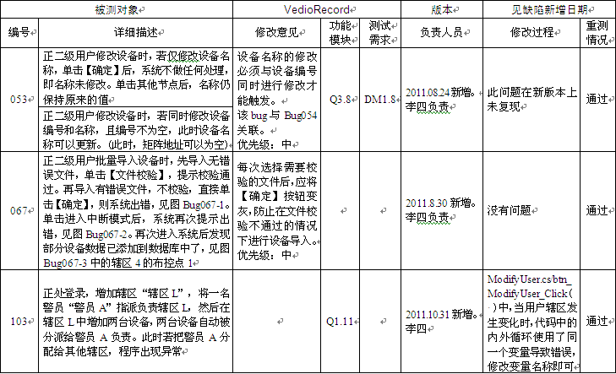
10.3 软件缺陷的管理
缺陷报告的裁剪

Slide 77
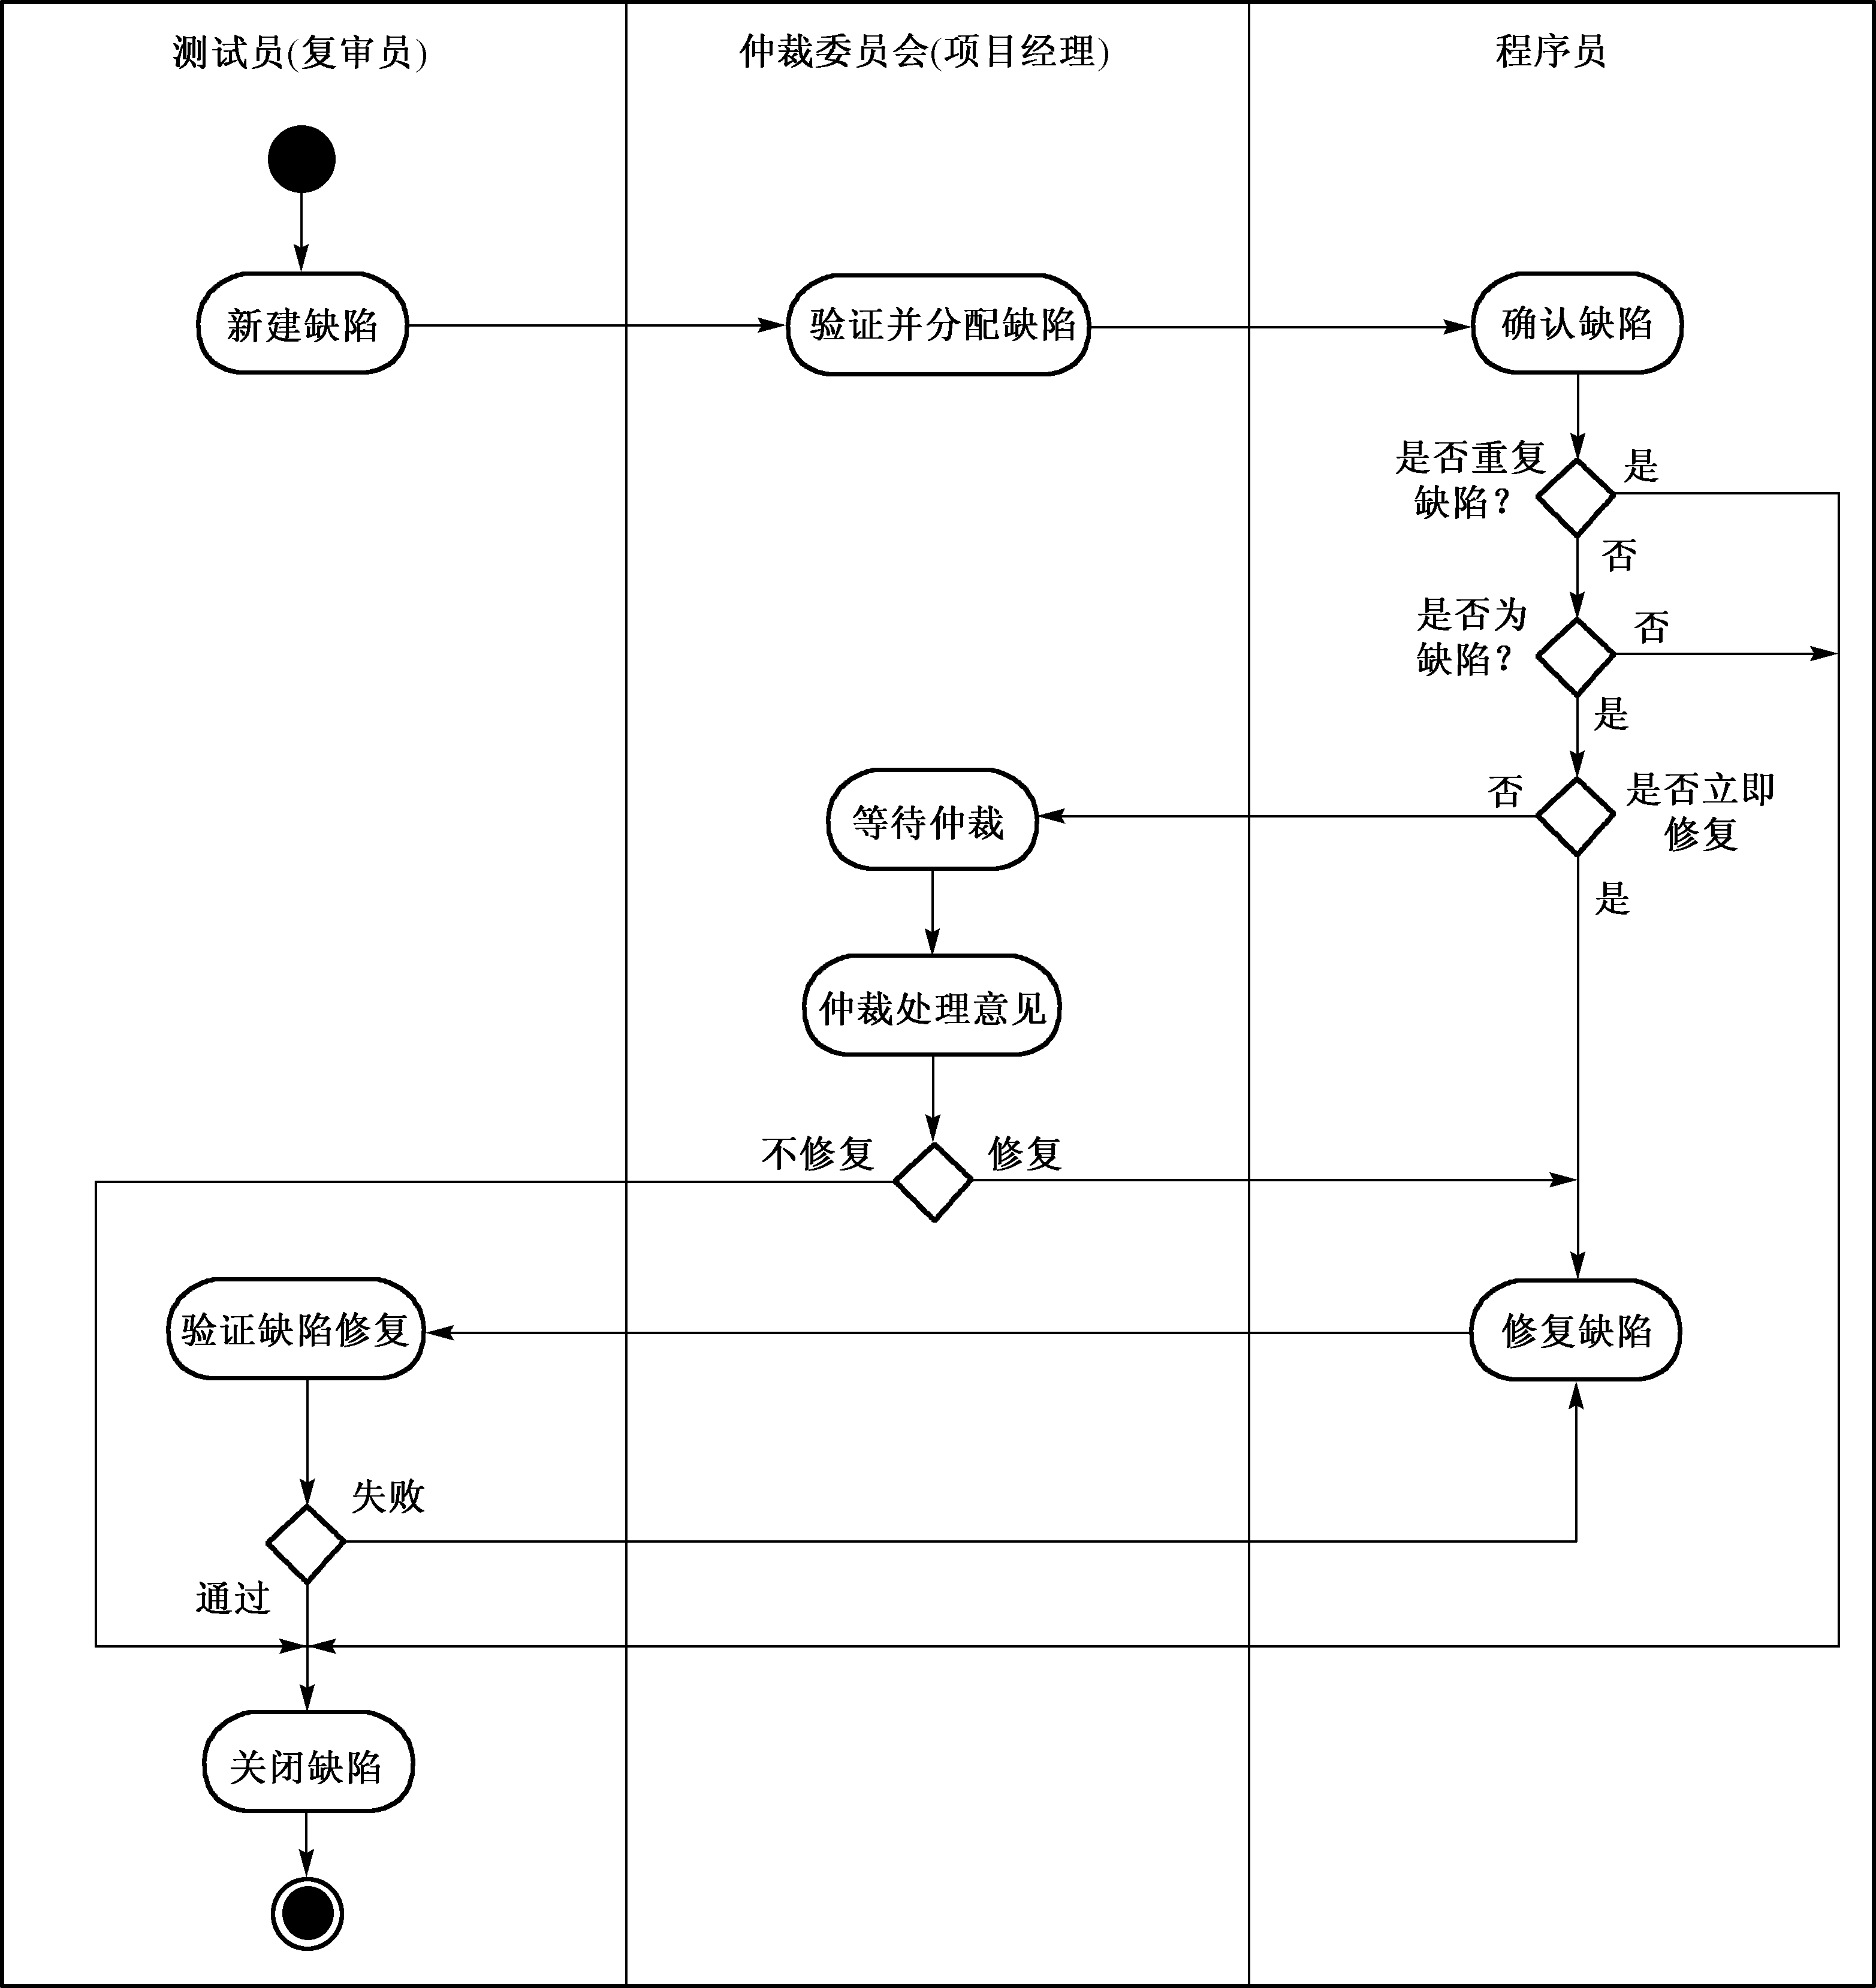
10.3 软件缺陷的管理
缺陷的跟踪和管理

Slide 78
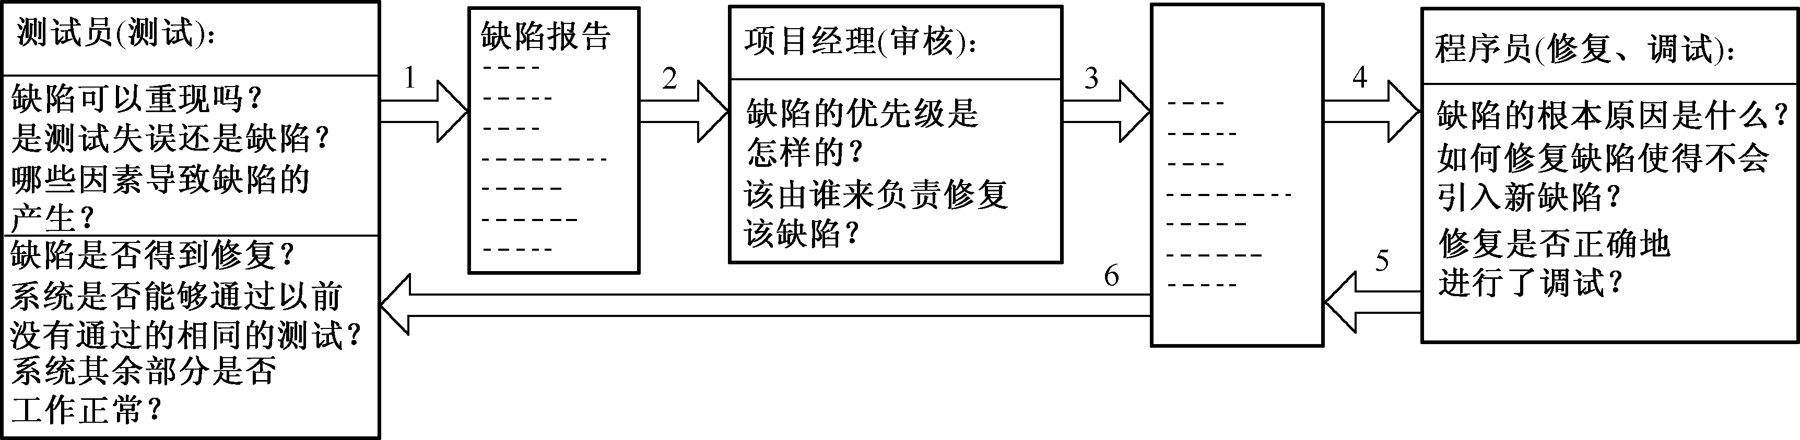
10.3 软件缺陷的管理
缺陷跟踪流程中涉及的不同角色及其权限

Slide 79
10.3 软件缺陷的管理
测试员负责上报缺陷，并对缺陷进行分类，确定缺陷的严重等级
项目经理负责对缺陷的优先级进行划定，将缺陷分配给程序员
程序员对缺陷报告审核之后决定针对缺陷应采取的处理方式，负责修复缺陷
当程序员与测试员对缺陷的处理意见不一致时，仲裁委员会负责进行仲裁，避免程序员与测试员的“踢皮球”现象
项目经理需了解整个项目的进度和质量

Slide 80
10.3 软件缺陷的管理
缺陷的生命周期(实际项目)
提交缺陷报告
测试人员
开发人员
测试人员
测试人员
处理缺陷报告
N
Y N
返测
Y
关闭缺陷报告

Slide 81
10.3 软件缺陷的管理
DDP（Defect Detection Percentage）即缺陷探测率。DDP是衡量测试投资回报的一个重要指标，是衡量测试工作效率的软件质量成本指标之一。其计算公式如下：
DDP=Bugs(tester) / Bugs(tester)+Bugs(customer)
其中，Bugs(tester)为软件开发方测试者发现的Bugs数目，Bugs(customer)为客户方发现并反馈技术支持人员进行修复的Bugs数目。

Slide 82
10.4 测试团队的管理
测试团队的责任
尽早并尽可能多地发现软件产品中的严重缺陷
督促开发人员尽快修复程序中已发现的缺陷
帮助项目管理人员制订合理的开发计划
分析、总结和跟踪发现的缺陷，便于让项目管理者和负责人清楚了解系统当前的质量情况
帮助改善开发流程，提高产品的开发效率
督促开发人员遵循良好的编码习惯，提高代码的规范性、可读性和可维护性

Slide 83
10.4 测试团队的管理
测试团队组织架构
技术支持组：包括系统架构师和业务分析师
质量保障组：包括质量保障人员和配置管理人员
测试实施组：包括功能测试工程师和性能测试工程师
测试开发组：包括软件架构师和测试开发工程师

Slide 84
10.4 测试团队的管理
测试团队各角色职责
项目经理：对整个项目负责
测试组长：对测试项目的管理负责
测试工程师：负责开发文档的审查、测试的设计、实施和执行
实验室管理员（运维人员）：负责配置和维护实验室测试环境

Slide 85
10.4 测试团队的管理
测试团队各角色职责(续)
内审员：类似质量保障人员和配置管理人员
配置管理人员
项目质量保障人员
系统架构师：进行软件架构设计
业务分析师（产品经理）：收集用户需求，进行需求分析

